Slide 1


Network Security Suite
ชุดโปรแกรมรักษาความปลอดภัยเครือข่าย
... จัดทำโดย ...
นายเกียรติศักดิ์ เหมกรณ์ 46010064
นายจักรพันธ์ ขวัญเริงใจ 46010100
น.ส.เอกภัทรา ขวัญเพชร 46010993
อาจารย์ที่ปรึกษา
อ. อัครเดช วัชระภูพงษ์
ผศ. ธนา หงษ์สุวรรณ
อ. ธนัญชัย ตรีภาค

Slide 2

หลักการและเหตุผล
ในการป้องกันระบบเครือข่ายให้มีประสิทธิภาพนั้น เรานิยมใช้ไฟร์วอล ที่มีความสามารถแตกต่างกันมาทำงานร่วมกัน แต่เนื่องจากไฟร์วอลมีข้อจำกัดที่ว่าไม่สามารถแยกแยะแพ็คเก็ตที่ไม่ตรงตามกฎได้
ทางผู้พัฒนาจึงได้มีการนำระบบจำแนกและบันทึกพฤติกรรมผู้บุกรุก เข้ามาทำงานร่วมกับระบบไฟร์วอล เพื่อให้สามารถจำแนกผู้บุกรุกที่ไม่ได้อยู่ในกฎของไฟร์วอลได้

Slide 3
วัตถุประสงค์ของโครงงาน
1. เพื่อศึกษาการทำงาน โครงสร้างและคุณสมบัติของ
ไฟร์วอลสำหรับระบบเครือข่าย
2. เพื่อศึกษาการทำงานและโครงสร้างของระบบฮันนี่พอต
ในการจำแนกและบันทึกพฤติกรรมของผู้บุกรุก
3. พัฒนาการทำงานของไฟร์วอลและฮันนี่พอต ให้สามารถทำงานร่วมกันได้
4. เพื่อสร้างต้นแบบชุดรักษาความปลอดภัยเครือข่าย

Slide 4

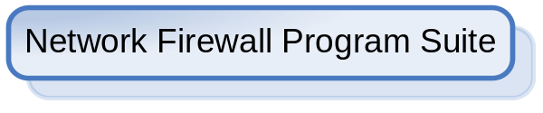
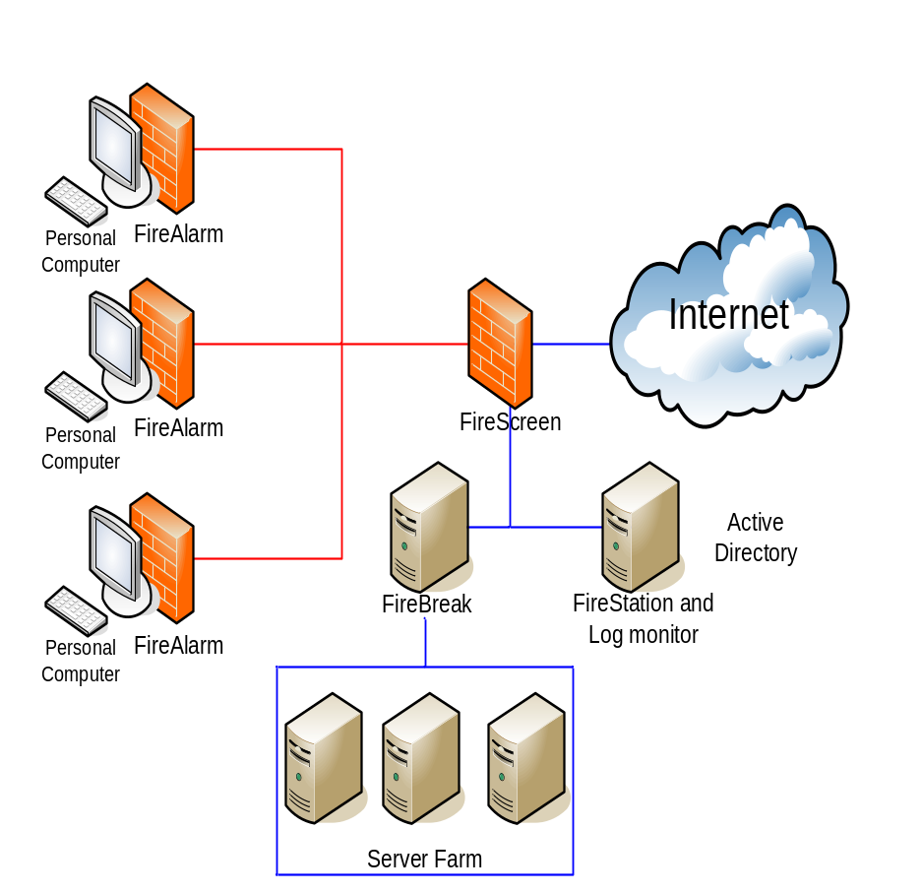
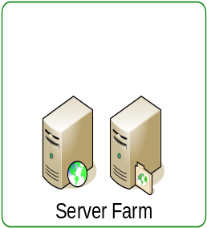
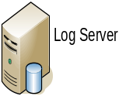
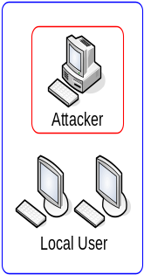




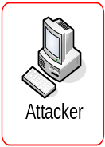
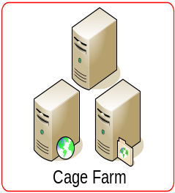


โครงสร้างระบบเดิม

Slide 5


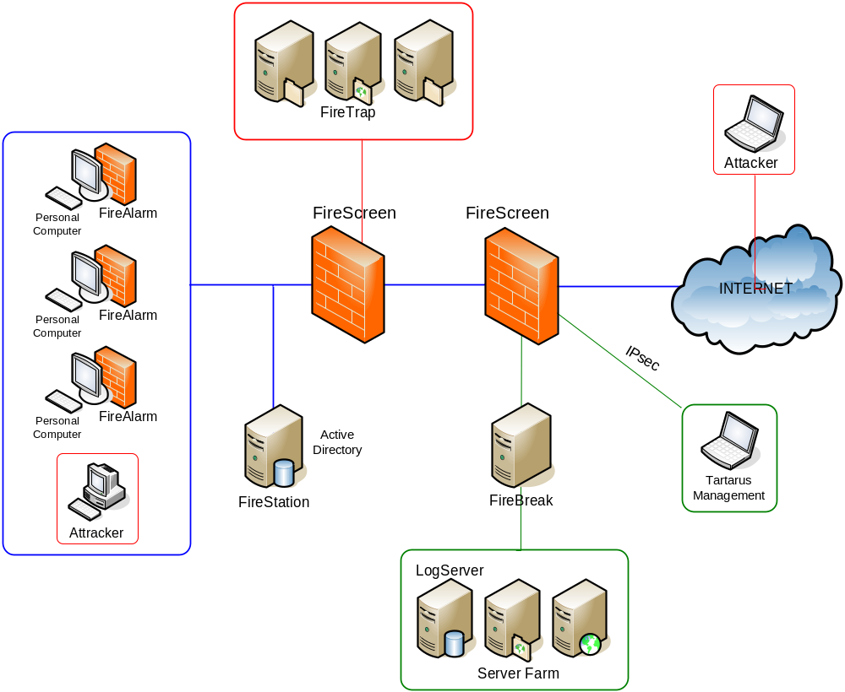






ระบบใหม่ที่พัฒนาขึ้น

Slide 6
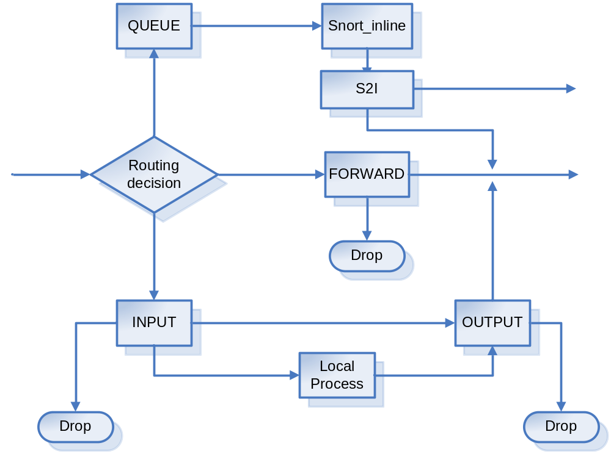
การพัฒนาระบบไฟร์สกรีน (FireScreen)
Firetrap
incoming
Destination

Slide 7
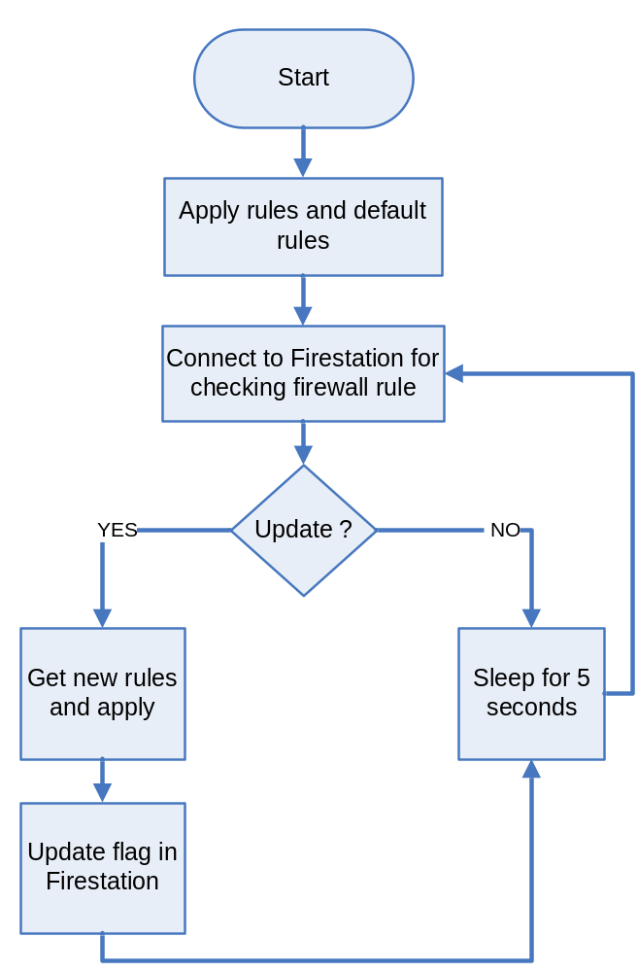
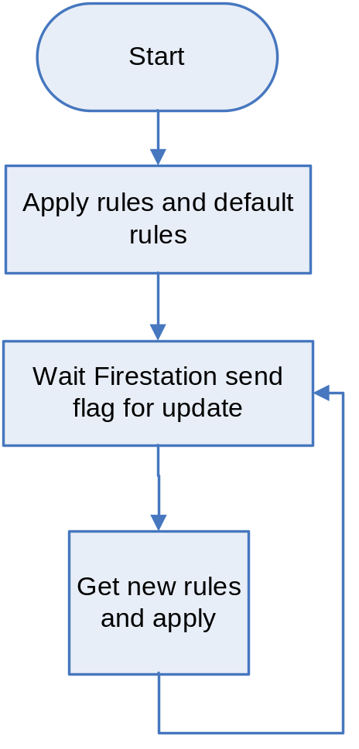
การพัฒนาระบบไฟร์สกรีน (FireScreen)

Slide 8
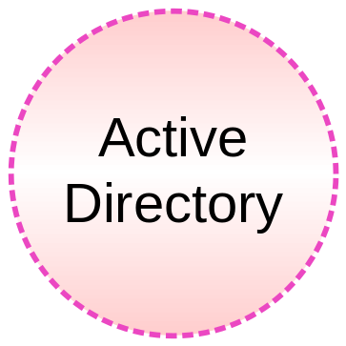

การพัฒนาระบบไฟร์สกรีน (FireScreen)
1
4
3
2
FireStation
FireScreen

Slide 9
การพัฒนาระบบไฟร์สกรีน (FireScreen)
การทำงานร่วมกับไฟร์แทรป
แพ็คเก็ตที่ไม่ตรงตามกฎที่ได้รับจากไฟร์สเตชั่นจะถูกเปลี่ยนเส้นทาง
ไปยังไฟร์แทรปและข้อมูลการบุกรุกจะถูกส่งไปยังระบบล็อกมอนิเตอร์
- เครื่องมือที่ใช้
Iptables ( โมดูล ip_queue )
Snort_inline
Oinkmaster
โปรแกรม S2I
โปรแกรม Tartarus Management

Slide 10
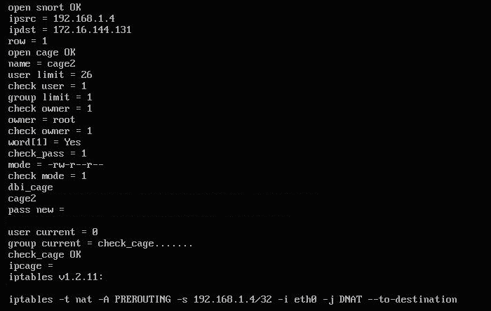
การพัฒนาระบบไฟร์สกรีน (FireScreen)
การทำงานของโปรแกรม S2I ร่วมกับไฟร์แทรป
2. ตรวจสอบสภาพไฟร์แทรป
1. สร้างเส้นทางให้ผู้บุกรุก

Slide 11
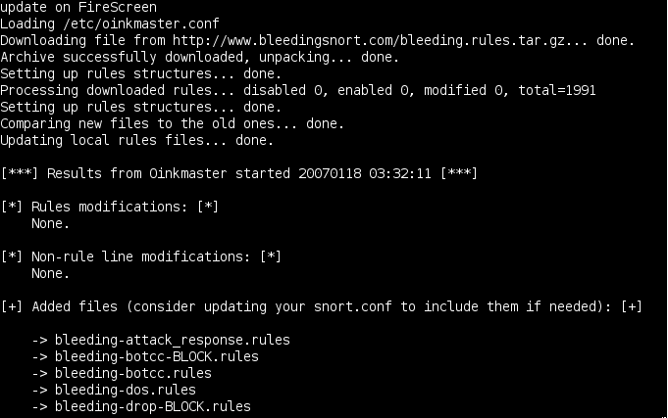
การพัฒนาระบบไฟร์สกรีน (FireScreen)
การอัพเดต Signature ของ Snort_inline

Slide 12
การพัฒนาระบบไฟร์แทรป (FireTrap)
ไฟร์แทรป (FireTrap) เป็นระบบจำลองที่ทำหน้าที่เหมือนเครื่องบริการจริงมากที่สุด เพื่อหลอกล่อผู้บุกรุกให้แสดงพฤติกรรมต่าง ๆ แล้วทำการบันทึกพฤติกรรมนั้นส่งไปเก็บยังเครื่องดาต้าเบสเซิร์ฟเวอร์เพื่อแสดงผลต่อไป
- เครื่องมือที่ใช้
Sebek-client
Samhain
Portsentry

Slide 13
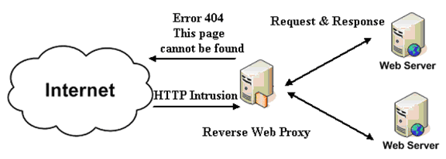
การพัฒนาระบบไฟร์เบรก
ไฟร์เบรก (FireBreak) ทำหน้าที่เป็นซีเคียวรีเวิร์สเว็บพร็อกซี่ซึ่งเป็นด่านสุดท้ายในการป้องกันเว็บเซิร์ฟเวอร์ โดยมีระบบตรวจจับผู้บุกรุกอยู่ภายใน ซึ่งถ้ามีการบุกรุกมาถึงในส่วนนี้ ไฟร์เบรกจะทำการตัดการเชื่อมต่อนั้นทันที
เครื่องมือที่ใช้
Squid
Snort_inline

Slide 14
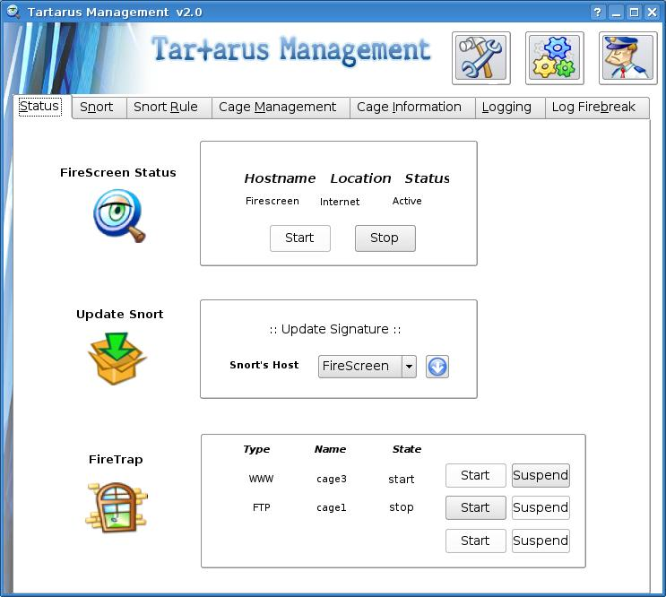
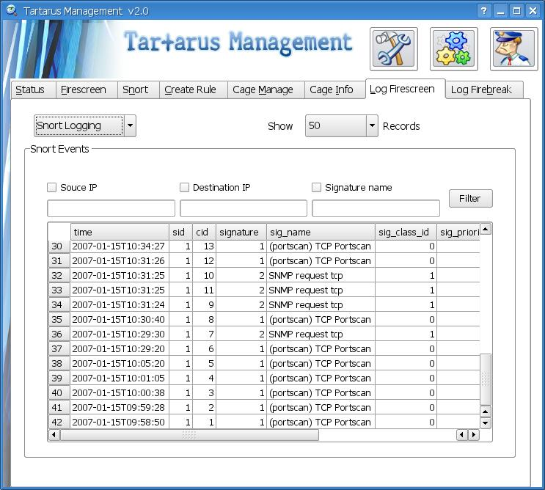
โปรแกรม Tartarus Management
ส่วนควบคุมการทำงาน
ส่วนแสดงล็อกไฟล์

Slide 15
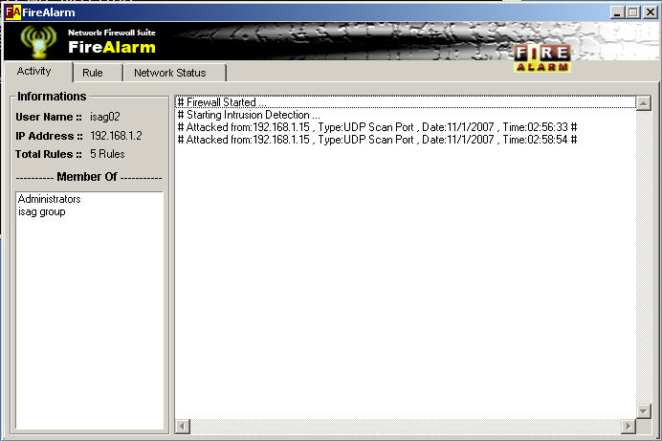
การพัฒนาระบบไฟร์อลาร์ม (FireAlarm)
ไฟร์อลาร์มเป็นไฟร์วอลส่วนบุคคลที่มีการอ้างกฎการกรองข้อมูลตามบุคคลที่เข้าใช้ระบบ

Slide 16
การพัฒนาระบบไฟร์อลาร์ม (FireAlarm)
ความสามารถของไฟร์อลาร์มแบบวินโดว์เซอร์วิส
ไฟร์อลาร์ม จะมีการทำงานตั้งแต่เริ่มเข้าวินโดว์และมีการทำงานแม้ไม่มีผู้ล็อกอินเข้าใช้งาน
ไฟร์อลาร์ม สามารถใช้งานได้ทุกกลุ่มผู้ใช้
ไฟร์อลาร์ม ไม่สามารถที่ทำการปิดจากผู้ใช้ที่ไม่ใช่ผู้ดูแลระบบ

Slide 17
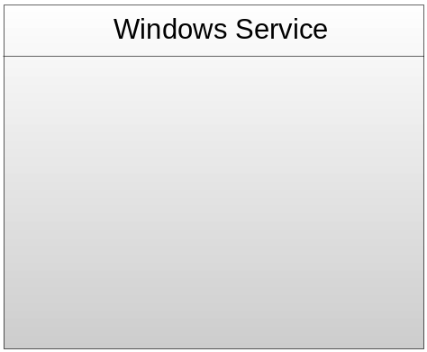
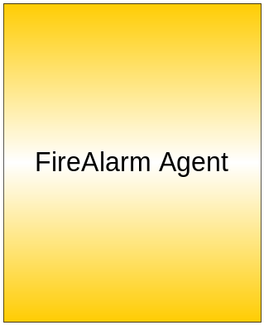


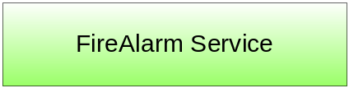
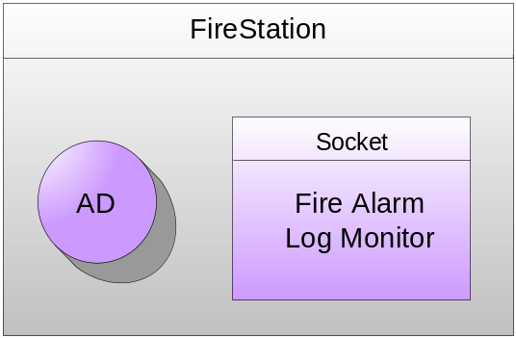
การพัฒนาระบบไฟร์อลาร์ม (FireAlarm)
ประกอบด้วยส่วนต่าง ๆ ดังต่อไปนี้
- FireAlarm Service
- FireAlarm Service Control
- FireAlarm Agent

Slide 18
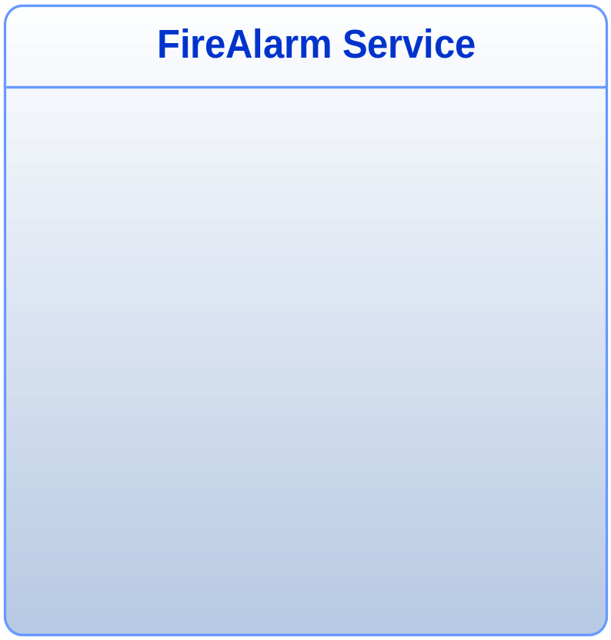
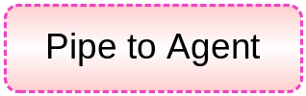




การออกแบบ FireAlarm Service
แพ็คเก็ตจะถูกส่งต่อให้ส่วน FireAlarm Agent และส่งล็อกไฟล์ไปยัง Socket ของส่วน Log FireAlarm ต่อไป
AD Connection ทำหน้าที่ติดต่อไปยัง Active Diretory เพื่อดึงกฎจาก Active Directory เพื่อส่งต่อ ไปให้ส่วน Filter
ส่วน Filter จะกรองแพ็คเก็ตที่เข้ามาโดยพิจารณาจากกฎที่รับมาจากส่วน AD Connection
แพ็คเก็ตที่ผ่านการ Filter แล้วจะผ่านเข้ามายังส่วน Intrusion Detection เพื่อตรวจสอบว่าเป็นการบุกรุกหรือไม่

Slide 19
การออกแบบ FireAlarm Service

Slide 20
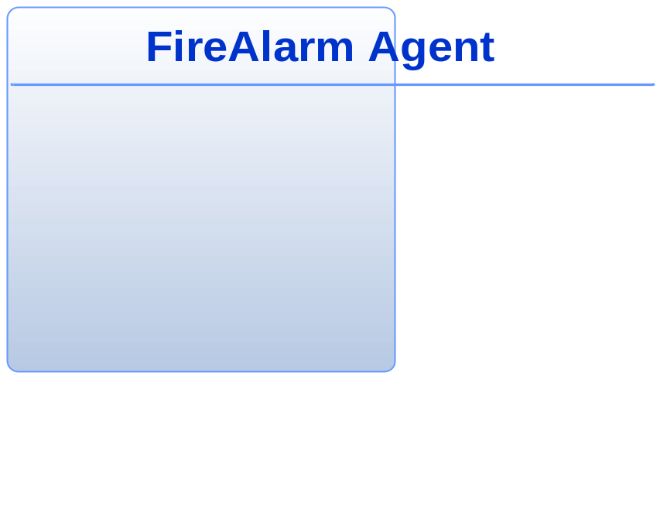

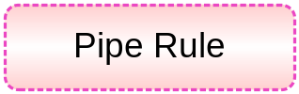
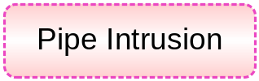

การออกแบบ FireAlarm Service
Presentation เป็นส่วนแสดงผลข้อมูลที่ได้มาจาก Pipe Rule กับ Pipe Intrusion
Process View เป็นส่วนแสดง Process ที่กำลังทำงานอยู่
สร้าง Pipe สำหรับส่งกฎการฟิลเตอร์และข้อมูลการบุกรุกไปให้ FireAlarm Agent

Slide 21
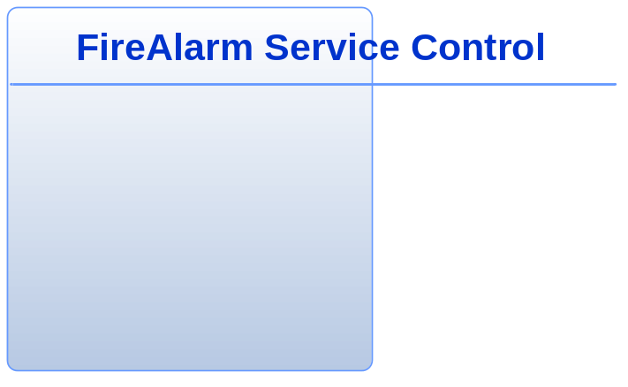
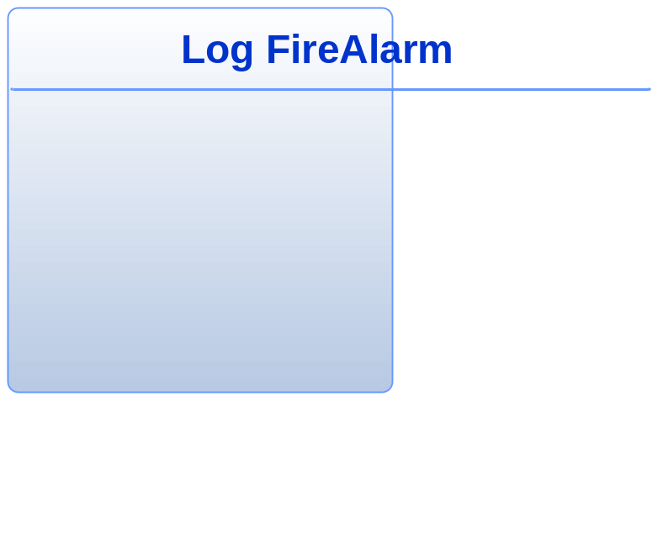

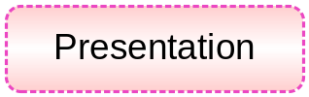

การออกแบบ FireAlarm Service
FireAlarm Service Control
เป็นส่วนควบคุม FireAlarm Service
ข้อมูลการบุกรุกจะถูกนำไปแสดงผลและเก็บลงฐานข้อมูล
ข้อมูลการบุกรุกจะถูกส่งมายัง Log FireAlarm ผ่านทาง Socket

Slide 22


การออกแบบ FireAlarm Service
ส่วน Control จะไป refresh ส่วนFireAlarm Service เพื่อให้ได้รับกฎสำหรับผู้ใช้คนใหม่ที่เข้ามา
ตรวจสอบการ Log in , Log out ของผู้ใช้

Slide 23

การออกแบบ FireAlarm Service

Slide 24
การพัฒนาระบบไฟร์อลาร์ม (FireAlarm)
การทดสอบโปรแกรมไฟร์อลาร์ม
ทำการ scan port ไปยังเครื่องที่ยังไม่ได้ทำการล็อกอินเข้าระบบ
ปิดโปรแกรม firealarm agent แล้วทดสอบ กฎการ filter
*** user ที่ใช้ในการทดสอบต้องไม่มีสิทธิเป็น administrator ***

Slide 25
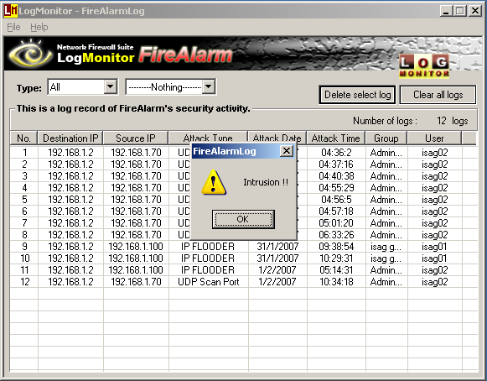
การพัฒนาระบบไฟร์อลาร์ม (FireAlarm)
ผลการทดสอบเมื่อมีการ scan port ไปยังเครื่องที่ไม่ได้ล็อกอิน

Slide 26
การพัฒนาระบบล็อกมอนิเตอร์ (Log monitor)
ระบบล็อกมอนิเตอร์ แบ่งเป็น 2 ส่วน ดังนี้
ล็อกมอนิเตอร์บนเครื่องโดเมนคอนโทรเลอร์
- ล็อกจากไฟร์สกรีนส่วนกรองแพ็คเก็ตตามกฎไฟร์วอล
- ล็อกจากไฟล์อลาร์ม
ล็อกมอนิเตอร์บนเครื่องดาต้าเบสเซิร์ฟเวอร์
- ล็อกจากไฟร์สกรีนส่วนจำแนกผู้บุกรุก
- ล็อกจากไฟร์แทรป
- ล็อกจากไฟร์เบรก

Slide 27
สรุปการพัฒนาโครงงาน
การพัฒนา FireScreen
พัฒนาไฟร์สกรีนให้สามารถคัดกรองแพ็คเก็ตตามกฎของไฟร์วอลได้
พัฒนาไฟร์สกรีนให้สามารถจำแนกแพ็คเก็ตที่ไม่ตรงตามกฎว่าเป็น
ผู้บุกรุกหรือผู้ใช้งานจริงได้
พัฒนาการรับส่งข้อมูลระหว่างไฟร์สกรีนและไฟร์สเตชั่น
พัฒนาไฟร์สกรีนสามารถสร้างเส้นทางให้ผู้บุกรุกไปยังระบบจำลองได้

Slide 28
สรุปการพัฒนาโครงงาน (ต่อ)
การพัฒนา FireAlarm
พัฒนาไฟร์อลาร์มให้สามารถใช้งานภายใต้สิทธิของผู้ใช้งานได้
พัฒนาไฟร์อลาร์มให้สามารถทำงานแบบวินโดว์เซอร์วิส
การพัฒนา Log monitor และ Tartarus Management
พัฒนาการแสดงผลล็อกไฟล์ของไฟร์เบรก
พัฒนาให้ Snort inline สามารถทำการ Autoupdate Signature ได้
พัฒนาให้สามารถสร้างกฎที่เหมาะสมกับระบบให้กับ Snort_inline ได้

Slide 29
Network Security Suite
Q & A

